Slide 1



Slide 2
Reminder…
Διαλέξεις
  Προαιρετική παρουσία!
  Είστε εδώ γιατί θέλετε να ακούσετε/συμμετέχετε
  Δεν υπάρχουν απουσίες
  Υπάρχει σεβασμός στους συναδέλφους σας και στην εκπαιδευτική διαδικασία
  Προστατέψτε εσάς και τους συναδέλφους σας: απέχετε από το μάθημα αν δεν είστε/αισθάνεστε καλά

Slide 3
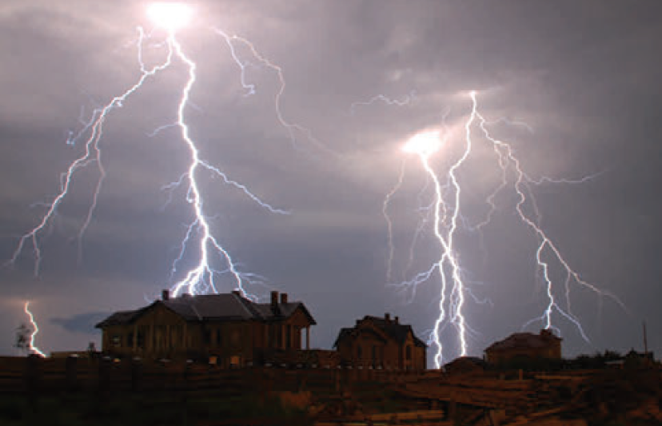
Φυσική για Μηχανικούς
Ηλεκτρικό Δυναμικό
Εικόνα: Οι διαδικασίες που συμβαίνουν κατά τη διάρκεια μιας καταιγίδας προκαλούν μεγάλες διαφορές ηλεκτρικού δυναμικού ανάμεσα στα σύννεφα και στο έδαφος. Το αποτέλεσμα αυτής της διαφοράς είναι μια ηλεκτρική εκφόρτιση που τη λέμε «κεραυνό», όπως στην εικόνα.

Slide 4
Φυσική για Μηχανικούς
Ηλεκτρικό Δυναμικό
Εικόνα: Οι διαδικασίες που συμβαίνουν κατά τη διάρκεια μιας καταιγίδας προκαλούν μεγάλες διαφορές ηλεκτρικού δυναμικού ανάμεσα στα σύννεφα και στο έδαφος. Το αποτέλεσμα αυτής της διαφοράς είναι μια ηλεκτρική εκφόρτιση που τη λέμε «κεραυνό», όπως στην εικόνα.

Slide 5
Ηλεκτρικό Δυναμικό
Εισαγωγή
  Στη μελέτη του ηλεκτρισμού ως τώρα, τον σχετίσαμε με την έννοια της ηλεκτρικής δύναμης
  Τώρα θα συσχετίσουμε τα ηλεκτρικά φαινόμενα με την έννοια της ενέργειας
  Θα ορίσουμε την έννοια του ηλεκτρικού δυναμικού και της ηλεκτρικής δυναμικής ενέργειας
    Το ηλεκτρικό δυναμικό έχει μεγάλη εφαρμογή στη λειτουργία των ηλεκτρικών κυκλωμάτων και συσκευών
  Θα περιγράψουμε φαινόμενα με μεγαλύτερη ευκολία απ’ ότι με χρήση πεδίων και δυνάμεων
    …όπως περιγράψαμε πιο εύκολα τα φαινόμενα της Μηχανικής με ενεργειακά θεωρήματα σε σχέση με την περιγραφή μέσω δυνάμεων και εξισώσεων κινηματικής

Slide 6

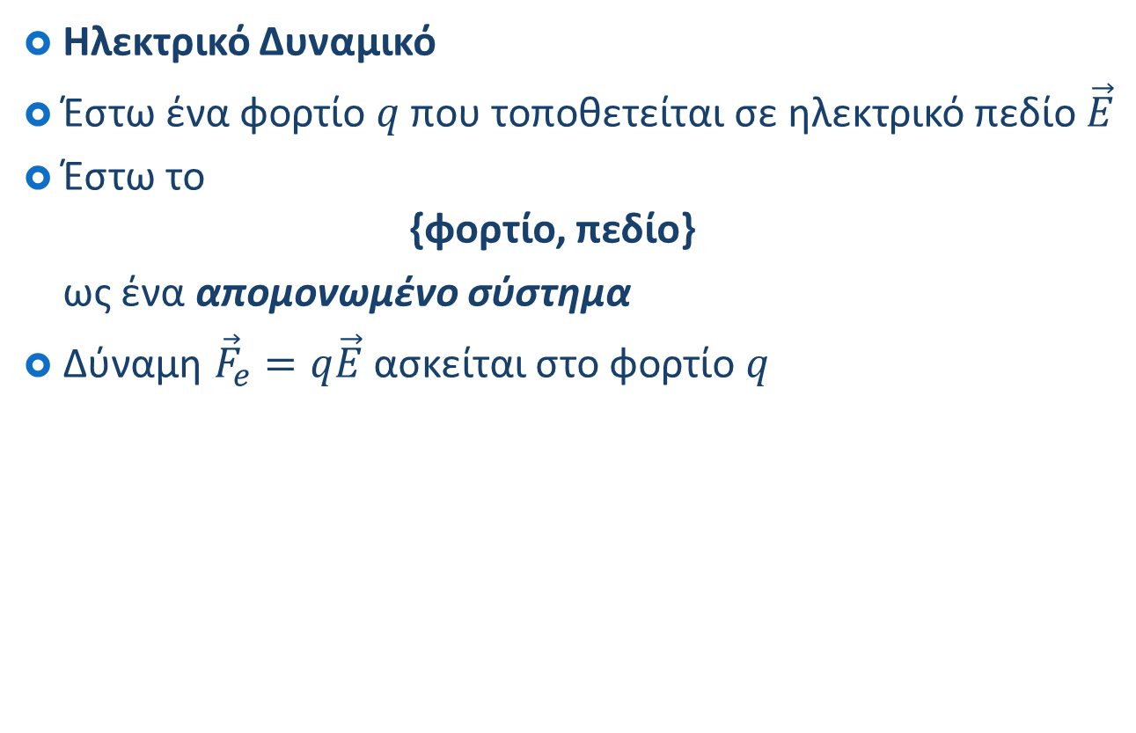

Ηλεκτρικό Δυναμικό
Ηλεκτρικό Δυναμικό
Έστω ένα φορτίο $q$ που τοποθετείται σε ηλεκτρικό πεδίο $\vec{E}$
Έστω το
{φορτίο, πεδίο}
ως ένα απομονωμένο σύστημα
Δύναμη ${\vec{F}}_{e}=q\vec{E}$ ασκείται στο φορτίο $q$
$${\vec{F}}_{e}$$
$$q$$

Slide 7

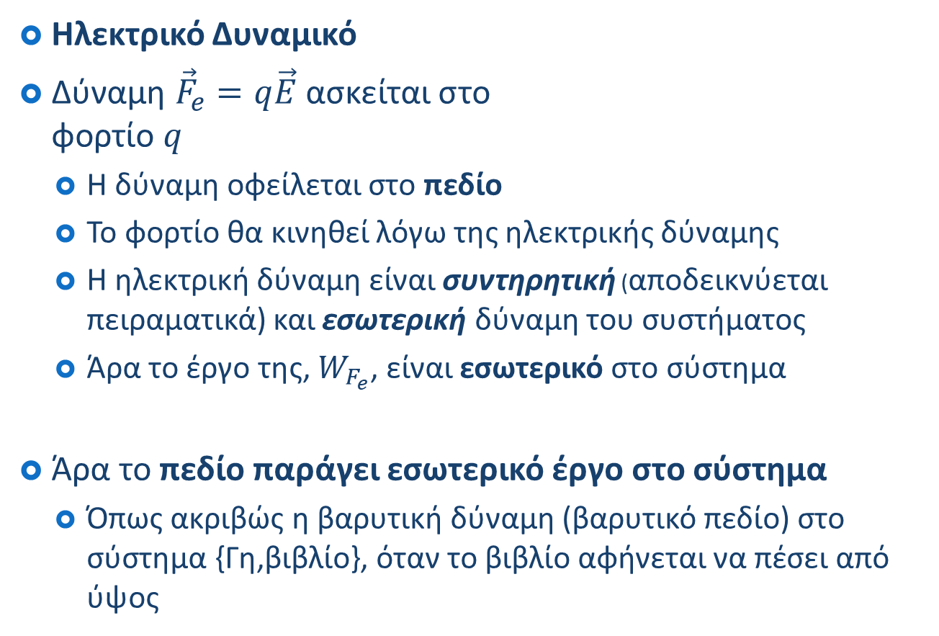
Ηλεκτρικό Δυναμικό
$${\vec{F}}_{e}$$
Ηλεκτρικό Δυναμικό
Δύναμη ${\vec{F}}_{e}=q\vec{E}$ ασκείται στο
φορτίο $q$
  Η δύναμη οφείλεται στο πεδίο
  Το φορτίο θα κινηθεί λόγω της ηλεκτρικής δύναμης
  Η ηλεκτρική δύναμη είναι συντηρητική (αποδεικνύεται πειραματικά) και εσωτερική δύναμη του συστήματος
  Άρα το έργο της, $W_{F_{e}}$, είναι εσωτερικό στο σύστημα
Άρα το πεδίο παράγει εσωτερικό έργο στο σύστημα
  Όπως ακριβώς η βαρυτική δύναμη (βαρυτικό πεδίο) στο σύστημα {Γη,βιβλίο}, όταν το βιβλίο αφήνεται να πέσει από ύψος

Slide 8






Ηλεκτρικό Δυναμικό
Ηλεκτρικό Δυναμικό
Για μια απειροστά μικρή μετατόπιση $d\vec{s}$ ενός σημειακού φορτίου $q$στο ηλεκτρικό πεδίο…
  …το έργο της ηλεκτρικής δύναμης που παράγεται στο φορτίο είναι
  $$dW_{F_{e}}={\vec{F}}_{e}∙d\vec{s}=q\vec{E}∙d\vec{s}$$
$${\vec{F}}_{e}=q\vec{E}$$
$${\vec{F}}_{e}$$
$$q$$
$$q$$
$$d\vec{s}$$

Slide 9
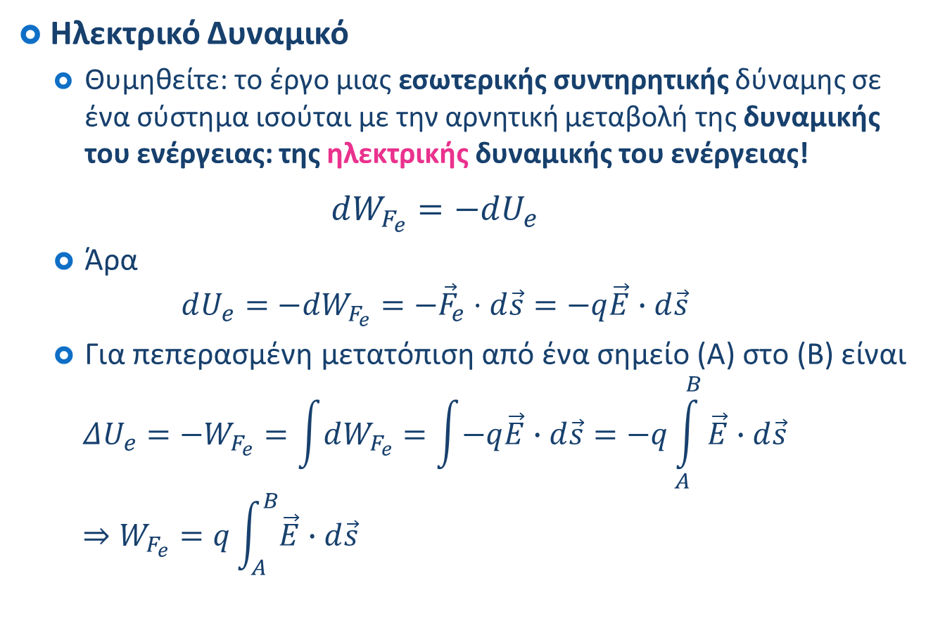


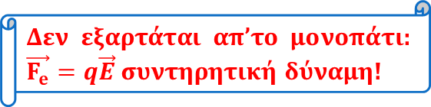
Ηλεκτρικό Δυναμικό
$q\vec{E}$
$$d\vec{s}$$
Ηλεκτρικό Δυναμικό
  Θυμηθείτε: το έργο μιας εσωτερικής συντηρητικής δύναμης σε ένα σύστημα ισούται με την αρνητική μεταβολή της δυναμικής του ενέργειας: της ηλεκτρικής δυναμικής του ενέργειας!
  $$dW_{F_{e}}=−dU_{e}$$
  Άρα
  $$dU_{e}=−{dW}_{F_{e}}=−{\vec{F}}_{e}⋅d\vec{s}=−q\vec{E}∙d\vec{s}$$
  Για πεπερασμένη μετατόπιση από ένα σημείο (Α) στο (Β) είναι
  $$ΔU_{e}=−W_{F_{e}}=\int{dW_{F_{e}}}=\int{−q\vec{E}∙d\vec{s}}=−q\int_{A}^{B}{\vec{E}∙d\vec{s}} \\ ⇒W_{F_{e}}=q\int_{A}^{B}{\vec{E}∙d\vec{s}}$$
Δεν εξαρτάται απ’το μονοπάτι: $\vec{F_{e}}=q\vec{E}$ συντηρητική δύναμη!

Slide 10
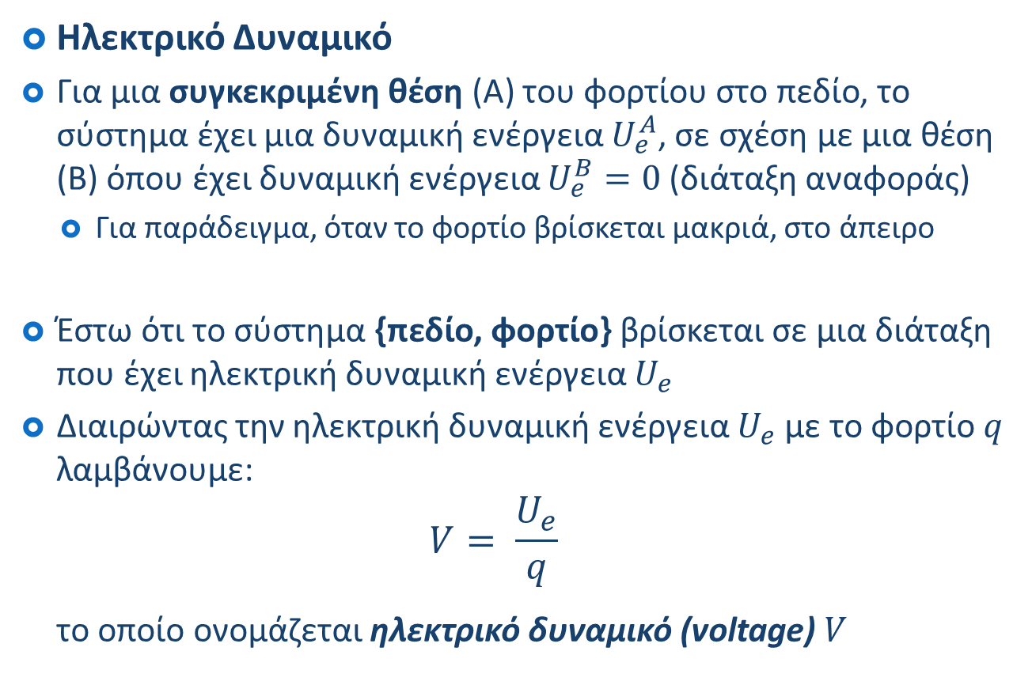
Ηλεκτρικό Δυναμικό
Ηλεκτρικό Δυναμικό
Για μια συγκεκριμένη θέση (A) του φορτίου στο πεδίο, το σύστημα έχει μια δυναμική ενέργεια $U_{e}^{A}$, σε σχέση με μια θέση (B) όπου έχει δυναμική ενέργεια $U_{e}^{B}=0$ (διάταξη αναφοράς)
  Για παράδειγμα, όταν το φορτίο βρίσκεται μακριά, στο άπειρο
Έστω ότι το σύστημα {πεδίο, φορτίο} βρίσκεται σε μια διάταξη που έχει ηλεκτρική δυναμική ενέργεια $U_{e}$
Διαιρώντας την ηλεκτρική δυναμική ενέργεια $U_{e}$ με το φορτίο $q$ λαμβάνουμε:
$V= \frac{U_{e}}{q}$
το οποίο ονομάζεται ηλεκτρικό δυναμικό (voltage) $V$

Slide 11







Ηλεκτρικό Δυναμικό
$$ΔU_{e}=−q\int_{A}^{B}{\vec{E}∙d\vec{s}}$$
Ηλεκτρικό Δυναμικό
Πριν λίγο ορίσαμε τη διαφορά δυναμικής ενέργειας $ΔU_{e}$ μεταξύ δυο σημείων
Η διαφορά δυναμικού μεταξύ δυο σημείων (Α) και (Β) ορίζεται ως: η μεταβολή στην ηλεκτρική δυναμική ενέργεια του συστήματος {πεδίο-φορτίο} όταν ένα φορτίο $q$ μετακινείται μεταξύ δυο σημείων (Α) και (Β), δια το φορτίο αυτό:
$$ΔV_{Α→Β}=V_{B}−V_{A}$$
Παρατηρήστε ότι $1 V=1 \frac{J}{C}$
$$=\frac{U_{e}^{B}}{q}−\frac{U_{e}^{A}}{q}=\frac{ΔU_{e}}{q}$$
$$=−\frac{1}{q}q\int_{A}^{B}{\vec{E}∙d\vec{s}}$$
$$=−\int_{A}^{B}{\vec{E}∙d\vec{s}}$$
Μονάδα μέτρησης δυναμικού: 1 Volt

Slide 12
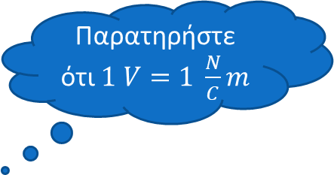
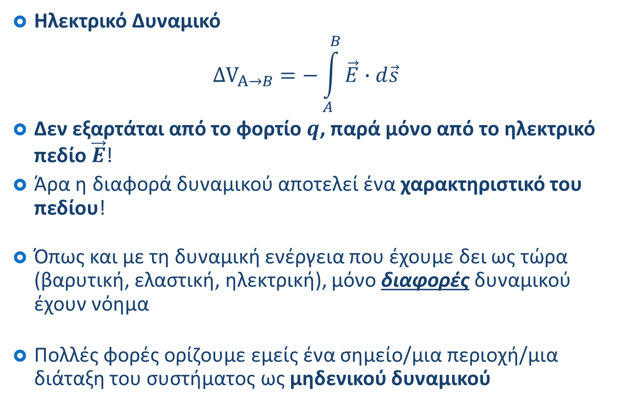
Ηλεκτρικό Δυναμικό
Παρατηρήστε ότι $1 V=1 \frac{N}{C}m$
Ηλεκτρικό Δυναμικό
$$ΔV_{A→B}=−\int_{A}^{B}{\vec{E}∙d\vec{s}}$$
Δεν εξαρτάται από το φορτίο $q$, παρά μόνο από το ηλεκτρικό πεδίο $\vec{E}$!
Άρα η διαφορά δυναμικού αποτελεί ένα χαρακτηριστικό του πεδίου!
Όπως και με τη δυναμική ενέργεια που έχουμε δει ως τώρα (βαρυτική, ελαστική, ηλεκτρική), μόνο διαφορές δυναμικού έχουν νόημα
Πολλές φορές ορίζουμε εμείς ένα σημείο/μια περιοχή/μια διάταξη του συστήματος ως μηδενικού δυναμικού

Slide 13
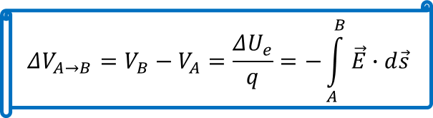
Ηλεκτρικό Δυναμικό
$$ΔV_{Α→Β}=V_{B}−V_{A}=\frac{ΔU_{e}}{q}=−\int_{A}^{B}{\vec{E}∙d\vec{s}}$$
Ηλεκτρικό Δυναμικό
  Προσοχή: η διαφορά δυναμικού δεν είναι το ίδιο με τη διαφορά δυναμικής ενέργειας
    Η διαφορά δυναμικού μεταξύ (Α) και (Β) υπάρχει αποκλειστικά λόγω μιας πηγής φορτίου, δηλ. ενός ηλεκτρικού πεδίου, και εξαρτάται από την κατανομή αυτής
    Για να υπάρχει διαφορά δυναμικής ενέργειας, πρέπει να υπάρχει ένα σύστημα με τουλάχιστον δυο μέλη (δυο φορτία ή ένα φορτίο και ένα πεδίο)!
      Η δυναμική ενέργεια ανήκει στο σύστημα και αλλάζει μόνον αν ένα φορτίο μετακινηθεί σε σχέση με τη διάταξη αναφοράς του συστήματος!
  Σκεφτείτε το όμοια με το ηλεκτρ. πεδίο και την ηλεκτρ. δύναμη…
    Το πεδίο υπάρχει λόγω μιας πηγής φορτίου
    Η ηλεκτρ. δύναμη εγείρεται σε άλλο φορτίο στο χώρο του πεδίου
      Απαιτούνται δηλαδή τουλάχιστον δυο φορτία (ή φορτίο και πεδίο) για την ηλεκτρική δύναμη!

Slide 14

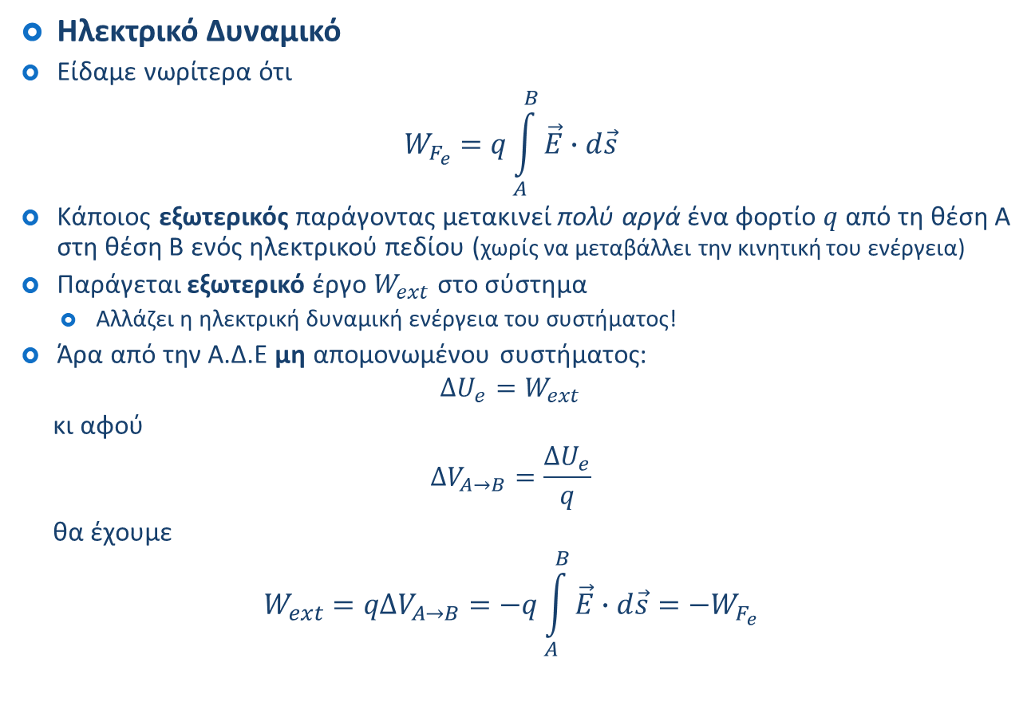
Ηλεκτρικό Δυναμικό
$$ΔV_{Α→Β}=V_{B}−V_{A}=\frac{ΔU_{e}}{q}=−\int_{A}^{B}{\vec{E}∙d\vec{s}}$$
Ηλεκτρικό Δυναμικό
Είδαμε νωρίτερα ότι
$$W_{F_{e}}=q\int_{A}^{B}{\vec{E}∙d\vec{s}}$$
Κάποιος εξωτερικός παράγοντας μετακινεί πολύ αργά ένα φορτίο $q$ από τη θέση Α στη θέση Β ενός ηλεκτρικού πεδίου (χωρίς να μεταβάλλει την κινητική του ενέργεια)
Παράγεται εξωτερικό έργο $W_{ext}$στο σύστημα
  Αλλάζει η ηλεκτρική δυναμική ενέργεια του συστήματος!
Άρα από την Α.Δ.Ε μη απομονωμένου συστήματος:
$$ΔU_{e}=W_{ext}$$
κι αφού
$$ΔV_{A→B}=\frac{ΔU_{e}}{q}$$
θα έχουμε
$$W_{ext}=qΔV_{A→B}=−q\int_{A}^{B}{\vec{E}∙d\vec{s}}={−W}_{F_{e}}$$

Slide 15
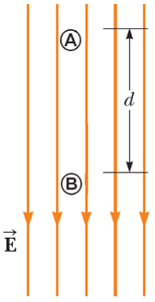

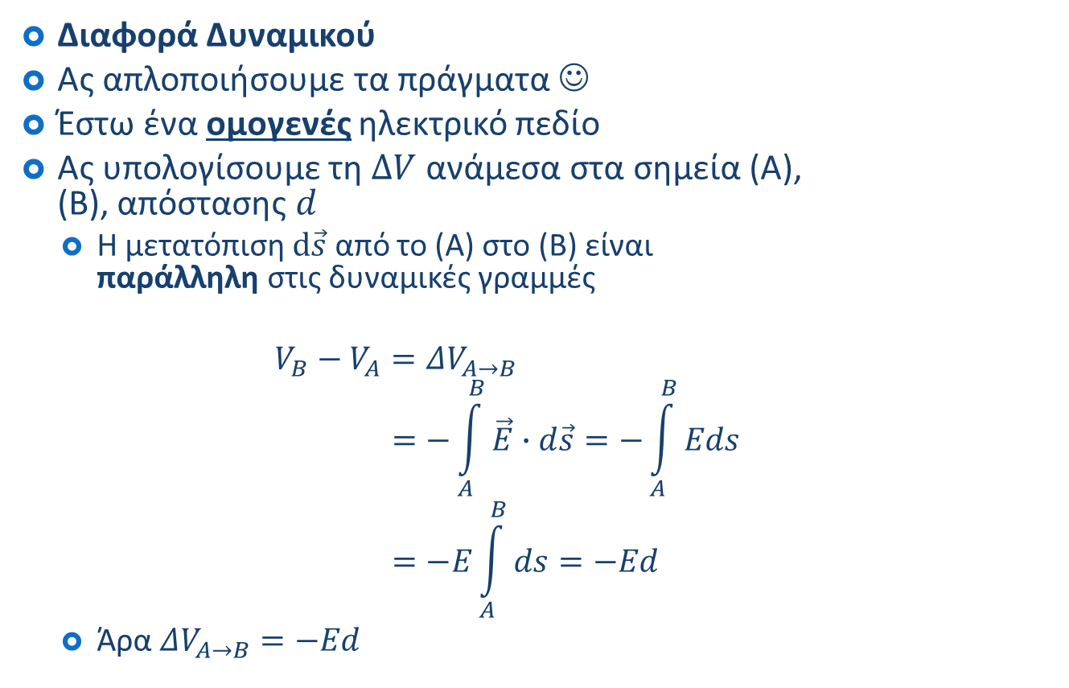

Ηλεκτρικό Δυναμικό
Διαφορά Δυναμικού
Ας απλοποιήσουμε τα πράγματα ☺
Έστω ένα ομογενές ηλεκτρικό πεδίο
Ας υπολογίσουμε τη $ΔV$ ανάμεσα στα σημεία (Α),
(Β), απόστασης $d$
  H μετατόπιση $d\vec{s}$ από το (Α) στο (Β) είναι
  παράλληλη στις δυναμικές γραμμές
  $$V_{B}−V_{A}=ΔV_{A→B} \\ =−\int_{A}^{B}{\vec{E}∙d\vec{s}}=−\int_{A}^{B}{Eds} \\ =−E\int_{A}^{B}{ds}=−Ed$$
  Άρα $ΔV_{A→B}=−Ed$
$$d\vec{s}$$
$$\vec{E}$$
Όσο «προχωράμε» προς την κατεύθυνση των δυναμικών γραμμών, το δυναμικό μειώνεται!

Slide 16
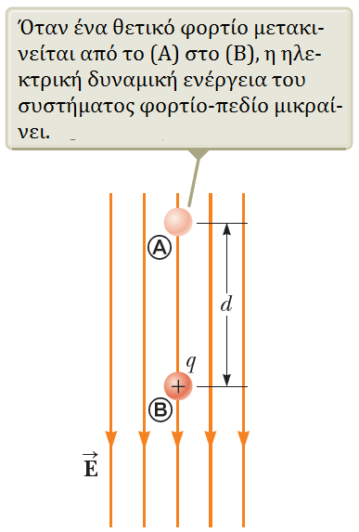
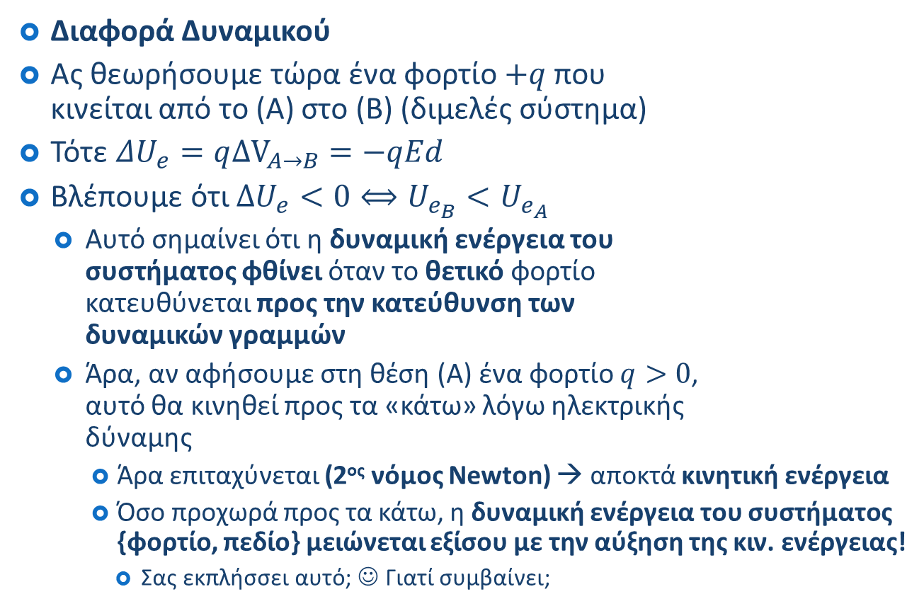

Ηλεκτρικό Δυναμικό
  $$ΔV_{A→B}=−Ed$$
Διαφορά Δυναμικού
Ας θεωρήσουμε τώρα ένα φορτίο $+q$ που
κινείται από το (Α) στο (Β) (διμελές σύστημα)
Τότε $ΔU_{e}=q{ΔV}_{A→B}=−qEd$
Βλέπουμε ότι $ΔU_{e}<0⟺U_{e_{B}}<U_{e_{A}}$
  Αυτό σημαίνει ότι η δυναμική ενέργεια του
  συστήματος φθίνει όταν το θετικό φορτίο
  κατευθύνεται προς την κατεύθυνση των
  δυναμικών γραμμών
  Άρα, αν αφήσουμε στη θέση (Α) ένα φορτίο $q>0$,
  αυτό θα κινηθεί προς τα «κάτω» λόγω ηλεκτρικής
  δύναμης
    Άρα επιταχύνεται (2^{ος} νόμος Newton) → αποκτά κινητική ενέργεια
    Όσο προχωρά προς τα κάτω, η δυναμική ενέργεια του συστήματος {φορτίο, πεδίο} μειώνεται εξίσου με την αύξηση της κιν. ενέργειας!
      Σας εκπλήσσει αυτό; ☺ Γιατί συμβαίνει;

Slide 17
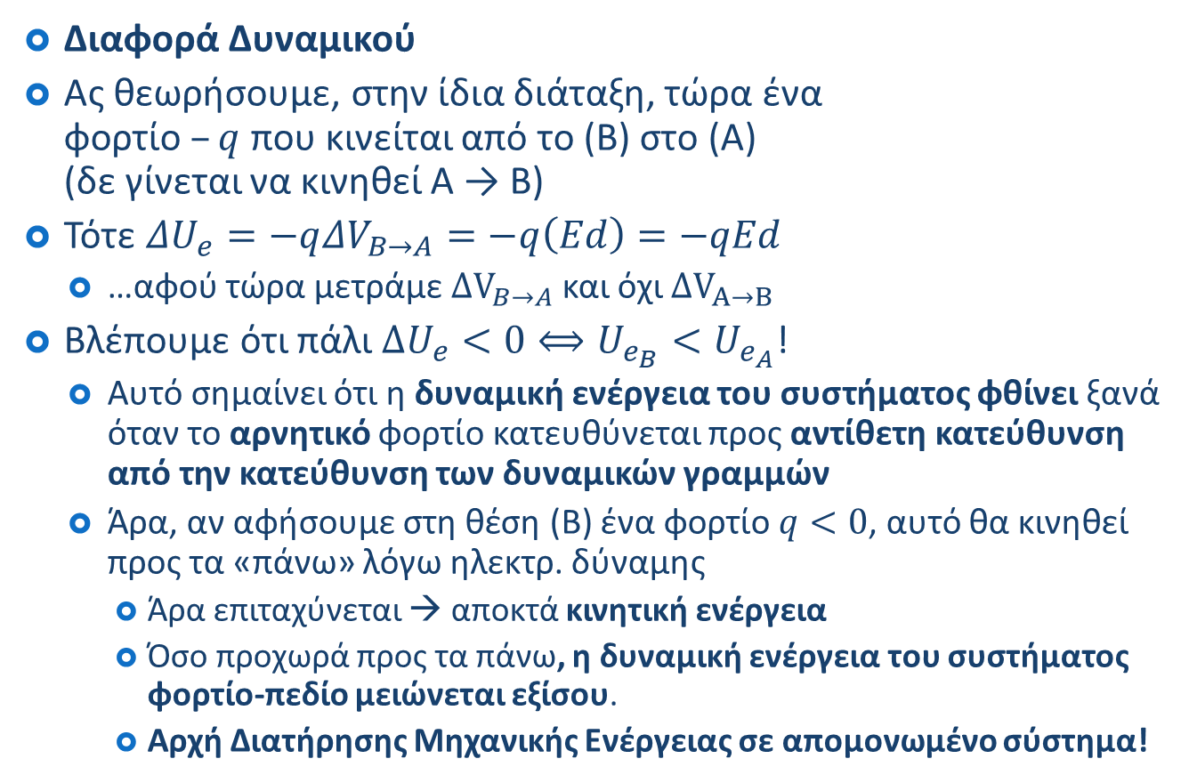

Ηλεκτρικό Δυναμικό
  $$ΔV_{A→B}=−Ed$$
-
Διαφορά Δυναμικού
Ας θεωρήσουμε, στην ίδια διάταξη, τώρα ένα
φορτίο $–q$ που κινείται από το (B) στο (A)
(δε γίνεται να κινηθεί Α → Β)
Τότε $ΔU_{e}=−q{ΔV}_{B→A}=−q\left(Ed\right)=−qEd$
  …αφού τώρα μετράμε ${ΔV}_{B→A}$ και όχι ${ΔV}_{Α→Β}$
Βλέπουμε ότι πάλι $ΔU_{e}<0⟺U_{e_{B}}<U_{e_{A}}$!
  Αυτό σημαίνει ότι η δυναμική ενέργεια του συστήματος φθίνει ξανά όταν το αρνητικό φορτίο κατευθύνεται προς αντίθετη κατεύθυνση από την κατεύθυνση των δυναμικών γραμμών
  Άρα, αν αφήσουμε στη θέση (Β) ένα φορτίο $q<0$, αυτό θα κινηθεί προς τα «πάνω» λόγω ηλεκτρ. δύναμης
    Άρα επιταχύνεται → αποκτά κινητική ενέργεια
    Όσο προχωρά προς τα πάνω, η δυναμική ενέργεια του συστήματος φορτίο-πεδίο μειώνεται εξίσου.
    Αρχή Διατήρησης Μηχανικής Ενέργειας σε απομονωμένο σύστημα!
-

Slide 18
Ηλεκτρικό Δυναμικό
  $$ΔV_{A→B}=−Ed$$
Διαφορά Δυναμικού
Συμπέρασμα:
Όταν ένα φορτίο κινείται σε ομογενές ηλεκτρικό πεδίο, κινείται πάντα προς διατάξεις που η ηλεκτρική δυναμική ενέργεια του συστήματος {φορτίου, πεδίου} μειώνεται!
Αυτό συμβαίνει γιατί το σύστημα αυξάνει την κινητική του ενέργεια σε κάθε περίπτωση (το φορτίο κινείται)...
  ... κι επειδή είναι απομονωμένο, αναγκαστικά πρέπει η ηλεκτρική του δυναμική ενέργεια να μειώνεται...
  ...λόγω Αρχής Διατήρησης της (Μηχανικής) Ενέργειας!

Slide 19
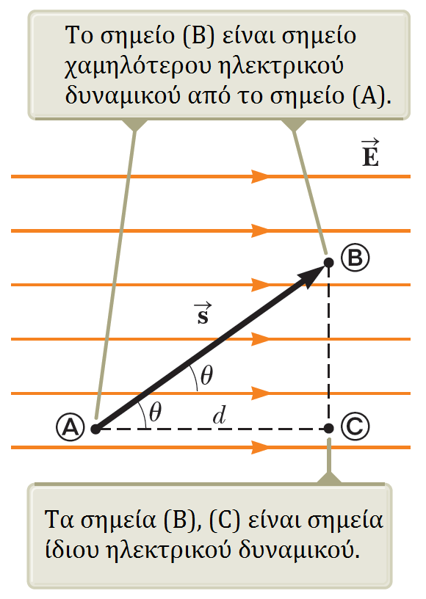


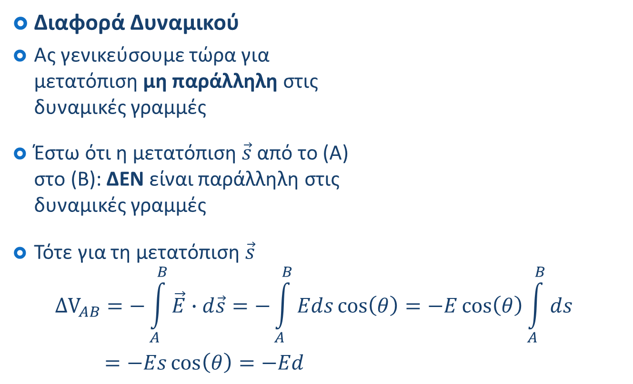
Ηλεκτρικό Δυναμικό
Διαφορά Δυναμικού
Ας γενικεύσουμε τώρα για
μετατόπιση μη παράλληλη στις
δυναμικές γραμμές
Έστω ότι η μετατόπιση $\vec{s}$ από το (Α)
στο (Β): ΔΕΝ είναι παράλληλη στις
δυναμικές γραμμές
Τότε για τη μετατόπιση $\vec{s}$
$${ΔV}_{AB}=−\int_{A}^{B}{\vec{E}∙d\vec{s}}=−\int_{A}^{B}{Eds\cos\left(θ\right)}=−E\cos\left(θ\right)\int_{A}^{B}{ds}$$
$=−Es\cos\left(θ\right)=−Ed$
$$\vec{E}$$
$$\underset{d}{\underbrace{ }}$$

Slide 20
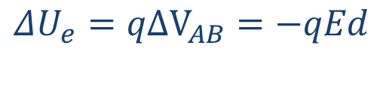
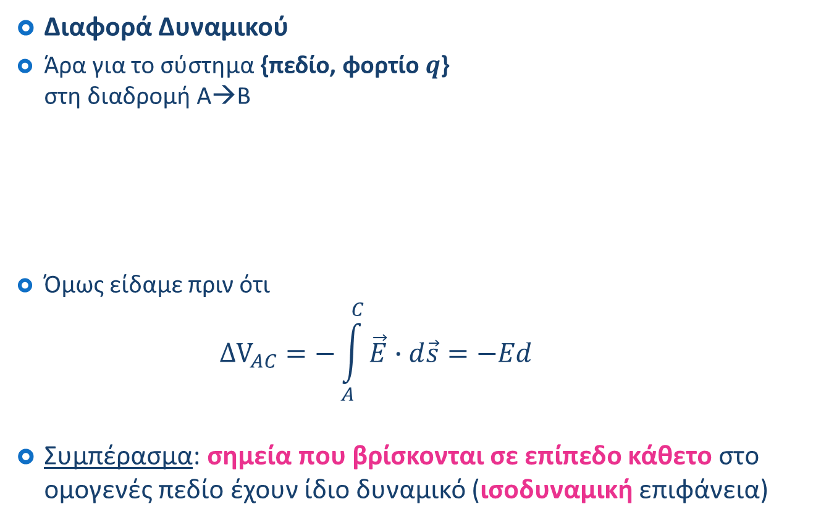
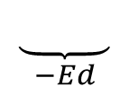

Ηλεκτρικό Δυναμικό
Διαφορά Δυναμικού
Άρα για το σύστημα {πεδίο, φορτίο $q$}
στη διαδρομή Α→Β
Όμως είδαμε πριν ότι
    $${ΔV}_{AC}=−\int_{A}^{C}{\vec{E}∙d\vec{s}}=−Ed$$
Συμπέρασμα: σημεία που βρίσκονται σε επίπεδο κάθετο στο ομογενές πεδίο έχουν ίδιο δυναμικό (ισοδυναμική επιφάνεια)
$$ΔU_{e}=qΔV_{AB}=−qEd$$
$$\underset{−Ed}{\underbrace{ }}$$

Slide 21
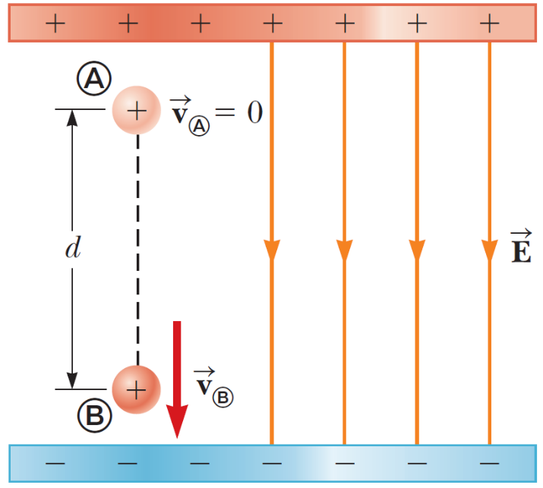

Ηλεκτρικό Δυναμικό
Παράδειγμα:
  Ένα πρωτόνιο αφήνεται από το σημείο (Α) σε ομογενές ηλεκτρ. πεδίο μέτρου $8×{10}^{4}\frac{V}{m}.$ Το πρωτόνιο υπόκειται σε μετατόπιση μέτρου $d=0.5 m$ στο σημείο (Β) στην κατεύθυνση του $\vec{E}$.
  Βρείτε την ταχύτητα του πρωτονίου στη θέση (Β).
  Θεωρήστε ότι $q=1.6×{10}^{−19} C$ και $m_{p}=1.67×{10}^{−27} kg$.

Slide 22

Ηλεκτρικό Δυναμικό
Παράδειγμα – Λύση:
  Βρείτε την ταχύτητα του πρωτονίου στη
  θέση (Β). Θεωρήστε ότι $q=1.6×{10}^{−19} C$
  και $m_{p}=1.67×{10}^{−27} kg$.

Slide 23
Ηλεκτρικό Δυναμικό
Διαφορά Δυναμικού
  Θα μελετήσουμε διαφορές δυναμικού σε δυο περιπτώσεις
  1. Δυναμικό από σημειακά φορτία
  2. Δυναμικό από κατανομή φορτίου (όχι φέτος ☺)

Slide 24
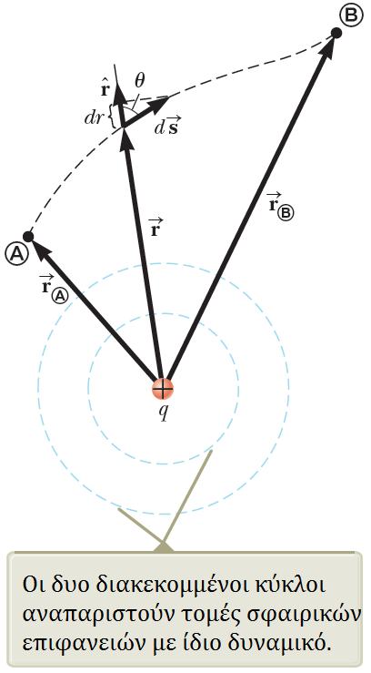
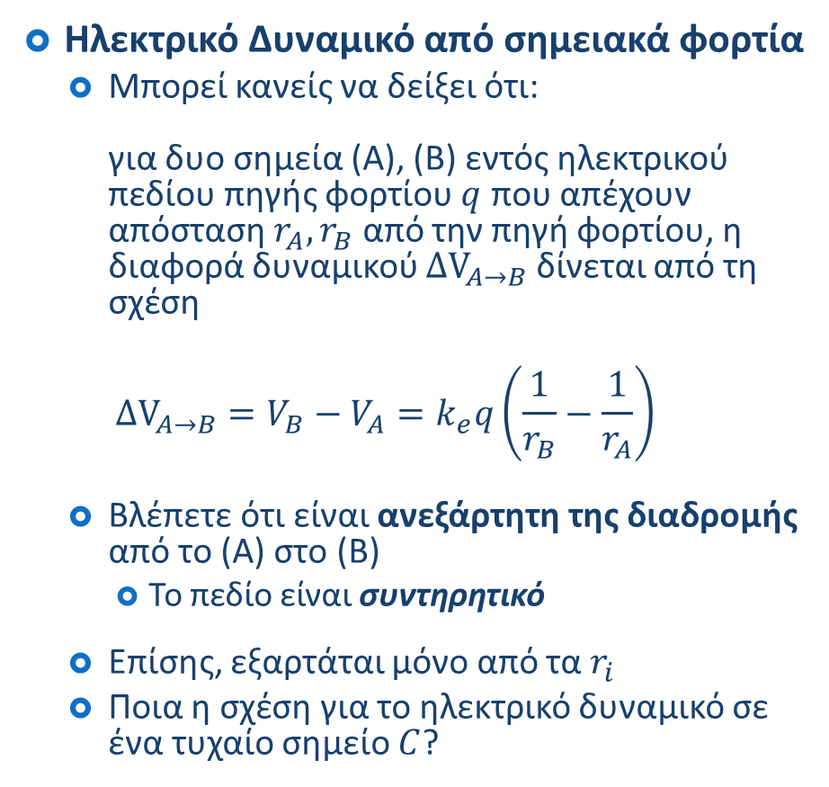
Ηλεκτρικό Δυναμικό
Ηλεκτρικό Δυναμικό από σημειακά φορτία
  Μπορεί κανείς να δείξει ότι:
  για δυο σημεία (Α), (Β) εντός ηλεκτρικού πεδίου πηγής φορτίου $q$ που απέχουν απόσταση $r_{A},r_{B}$ από την πηγή φορτίου, η διαφορά δυναμικού $ΔV_{A→B}$ δίνεται από τη σχέση
  $$ΔV_{A→B}=V_{B}−V_{A}=k_{e}q\left(\frac{1}{r_{B}}−\frac{1}{r_{A}}\right)$$
  Βλέπετε ότι είναι ανεξάρτητη της διαδρομής από το (Α) στο (Β)
    Το πεδίο είναι συντηρητικό
  Επίσης, εξαρτάται μόνο από τα $r_{i}$
  Ποια η σχέση για το ηλεκτρικό δυναμικό σε ένα τυχαίο σημείο $C$?
C
C

Slide 25
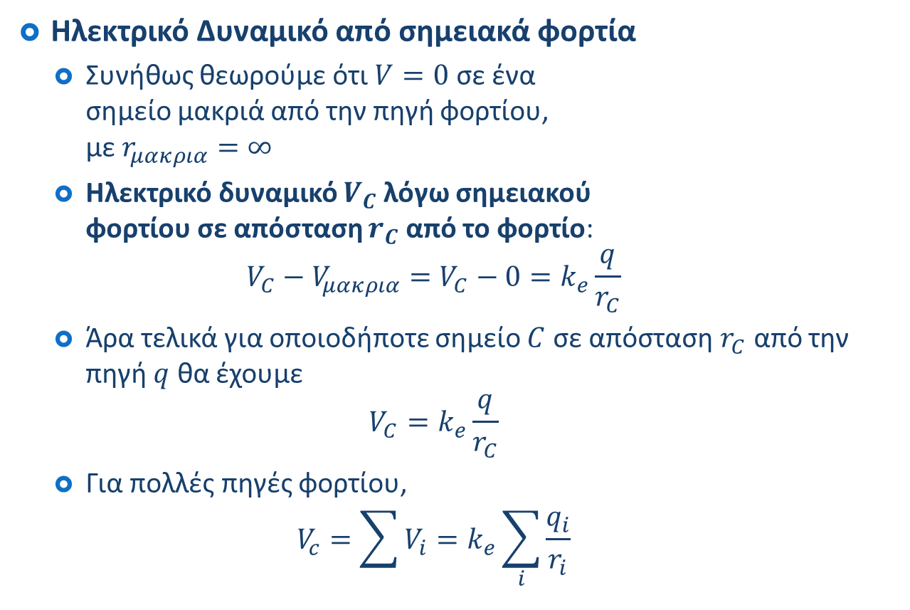
Ηλεκτρικό Δυναμικό
Ηλεκτρικό Δυναμικό από σημειακά φορτία
  Συνήθως θεωρούμε ότι $V=0$ σε ένα
  σημείο μακριά από την πηγή φορτίου,
  με $r_{μακρια}=∞$
  Ηλεκτρικό δυναμικό $V_{C}$λόγω σημειακού
  φορτίου σε απόσταση $r_{C}$ από το φορτίο:
  $$V_{C}−V_{μακρια}=V_{C}−0=k_{e}\frac{q}{r_{C}}$$
  Άρα τελικά για οποιοδήποτε σημείο $C$ σε απόσταση $r_{C}$ από την πηγή $q$ θα έχουμε
  $$V_{C}=k_{e}\frac{q}{r_{C}}$$
  Για πολλές πηγές φορτίου,
  $$V_{c}=\sum{V_{i}}=k_{e}\sum_{i}{\frac{q_{i}}{r_{i}}}$$
C
C

Slide 26
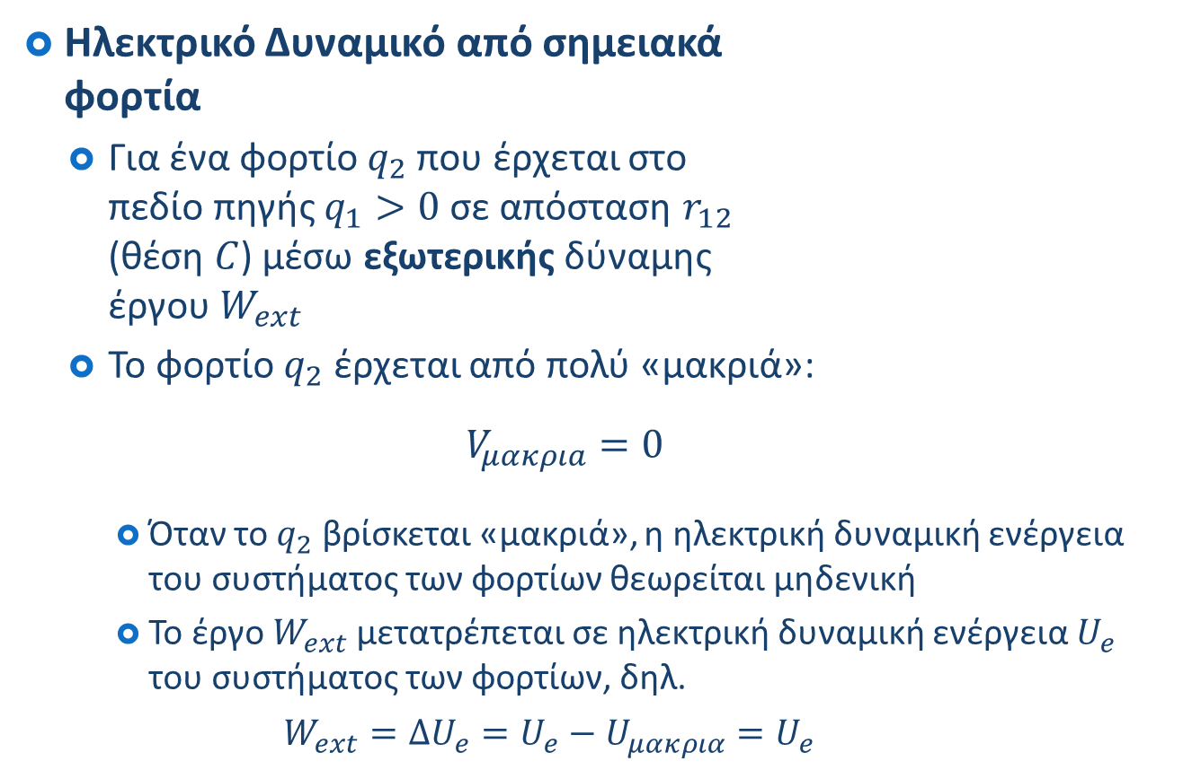



Ηλεκτρικό Δυναμικό
$$q_{2}$$
Ηλεκτρικό Δυναμικό από σημειακά
φορτία
  Για ένα φορτίο $q_{2}$που έρχεται στο
  πεδίο πηγής $q_{1}>0$ σε απόσταση $r_{12}$
  (θέση $C$) μέσω εξωτερικής δύναμης
  έργου $W_{ext}$
  Το φορτίο $q_{2}$ έρχεται από πολύ «μακριά»:
  $$V_{μακριa}=0$$
    Όταν το $q_{2}$ βρίσκεται «μακριά», η ηλεκτρική δυναμική ενέργεια του συστήματος των φορτίων θεωρείται μηδενική
    Το έργο $W_{ext}$μετατρέπεται σε ηλεκτρική δυναμική ενέργεια $U_{e}$ του συστήματος των φορτίων, δηλ.
    $W_{ext}=ΔU_{e}=U_{e}−U_{μακρια}=U_{e}$
$$r_{12}$$
$$q_{1}$$

Slide 27
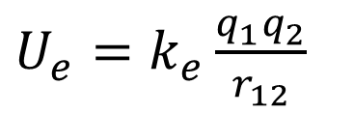
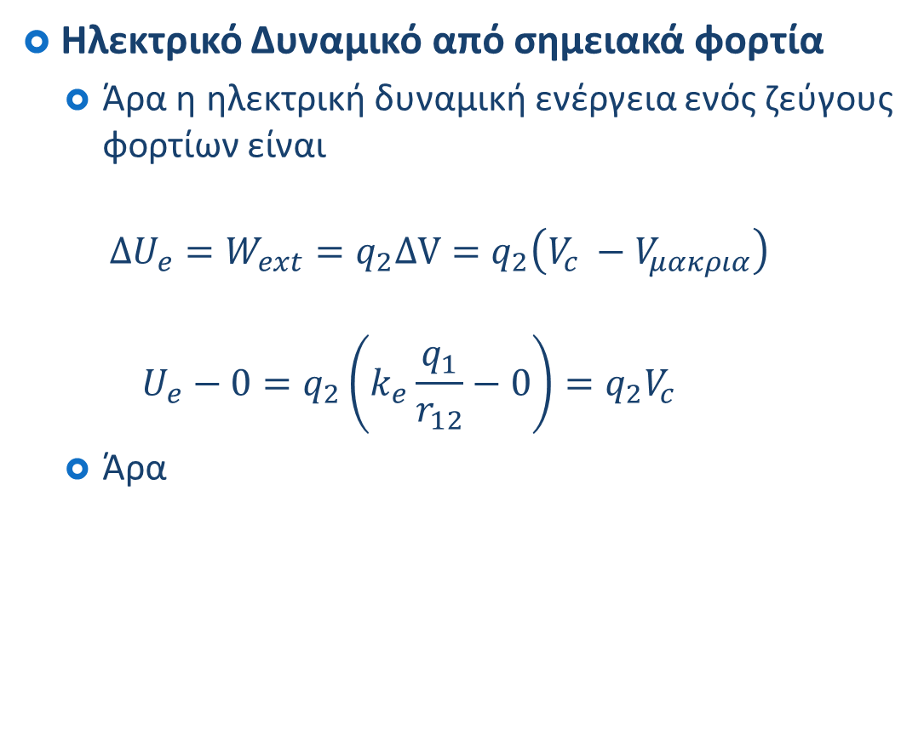




Ηλεκτρικό Δυναμικό
$$W_{ext}=qΔV_{A→B}$$
Ηλεκτρικό Δυναμικό από σημειακά φορτία
  Άρα η ηλεκτρική δυναμική ενέργεια ενός ζεύγους φορτίων είναι
    $$ΔU_{e}=W_{ext}=q_{2}ΔV=q_{2}\left(V_{c} −V_{μακρια}\right)$$
    $$U_{e}−0=q_{2}\left(k_{e}\frac{q_{1}}{r_{12}}−0\right)=q_{2}V_{c}$$
  Άρα
$$q_{2}$$
$$r_{12}$$
$$q_{1}$$
$U_{e}=k_{e}\frac{q_{1}q_{2}}{r_{12}}$

Slide 28
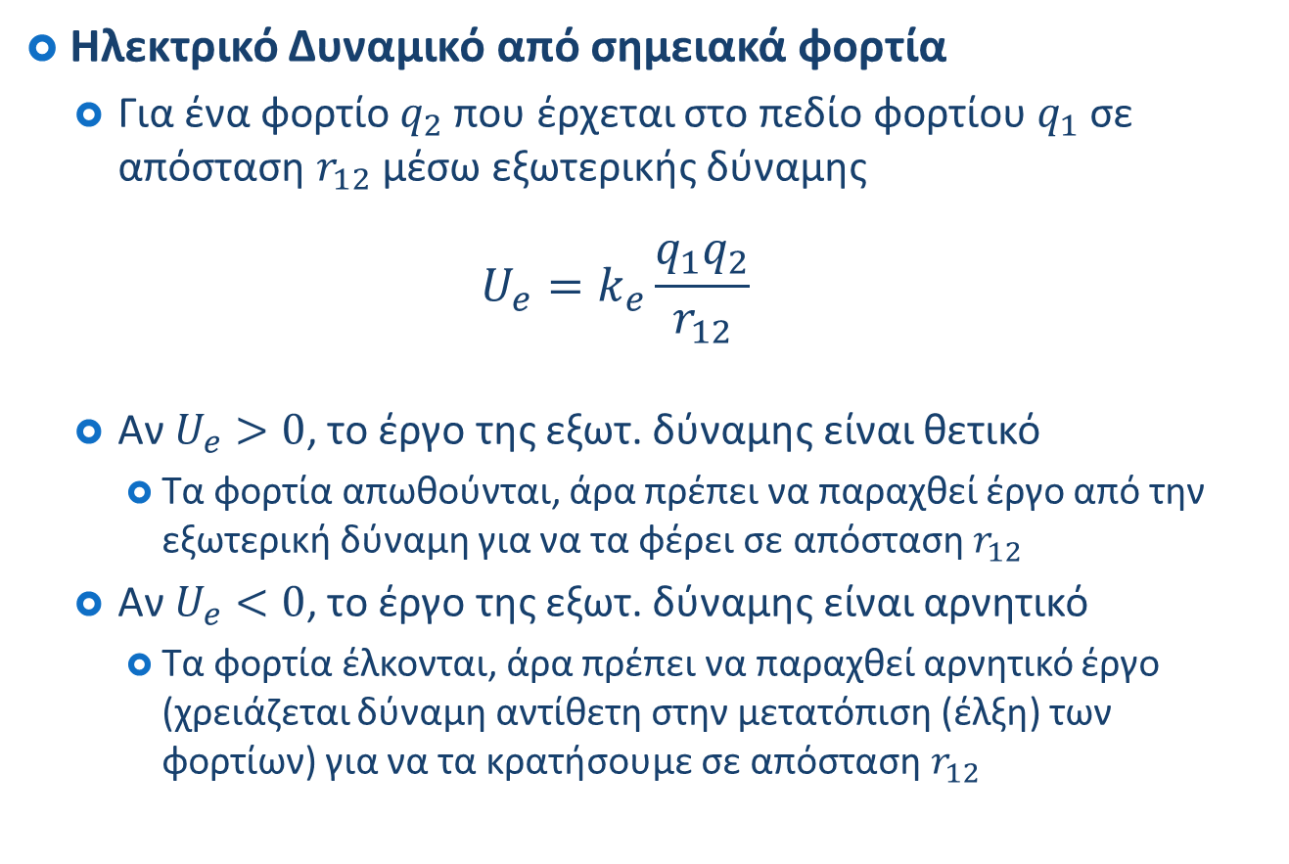
Ηλεκτρικό Δυναμικό
Ηλεκτρικό Δυναμικό από σημειακά φορτία
  Για ένα φορτίο $q_{2}$που έρχεται στο πεδίο φορτίου $q_{1}$ σε απόσταση $r_{12}$ μέσω εξωτερικής δύναμης
  $$U_{e}=k_{e}\frac{q_{1}q_{2}}{r_{12}}$$
  Αν $U_{e}>0$, το έργο της εξωτ. δύναμης είναι θετικό
    Τα φορτία απωθούνται, άρα πρέπει να παραχθεί έργο από την εξωτερική δύναμη για να τα φέρει σε απόσταση $r_{12}$
  Αν $U_{e}<0$, το έργο της εξωτ. δύναμης είναι αρνητικό
    Τα φορτία έλκονται, άρα πρέπει να παραχθεί αρνητικό έργο (χρειάζεται δύναμη αντίθετη στην μετατόπιση (έλξη) των φορτίων) για να τα κρατήσουμε σε απόσταση $r_{12}$

Slide 29
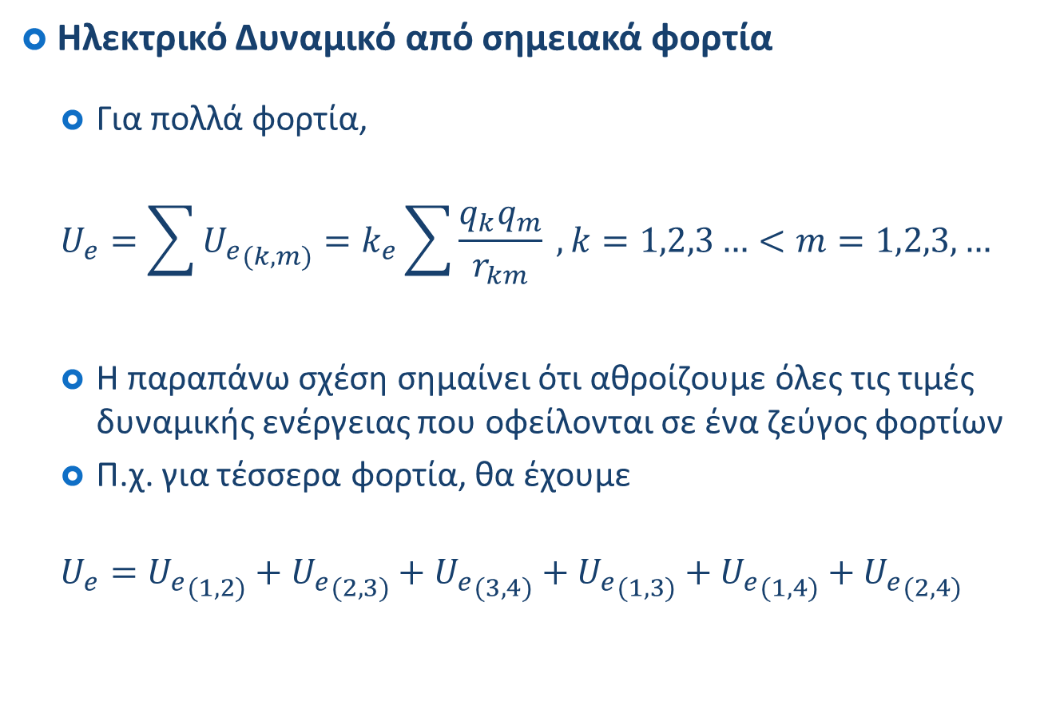
Ηλεκτρικό Δυναμικό
Ηλεκτρικό Δυναμικό από σημειακά φορτία
  Για πολλά φορτία,
  $$U_{e}=\sum{{U_{e}}_{(k,m)}}=k_{e}\sum{\frac{q_{k}q_{m}}{r_{km}}} , k=1,2,3…<m=1,2,3,…$$
  Η παραπάνω σχέση σημαίνει ότι αθροίζουμε όλες τις τιμές δυναμικής ενέργειας που οφείλονται σε ένα ζεύγος φορτίων
  Π.χ. για τέσσερα φορτία, θα έχουμε
  $$U_{e}={U_{e}}_{(1,2)}+{U_{e}}_{(2,3)}+{U_{e}}_{(3,4)}+{U_{e}}_{(1,3)}+{U_{e}}_{(1,4)}+{U_{e}}_{(2,4)}$$

Slide 30
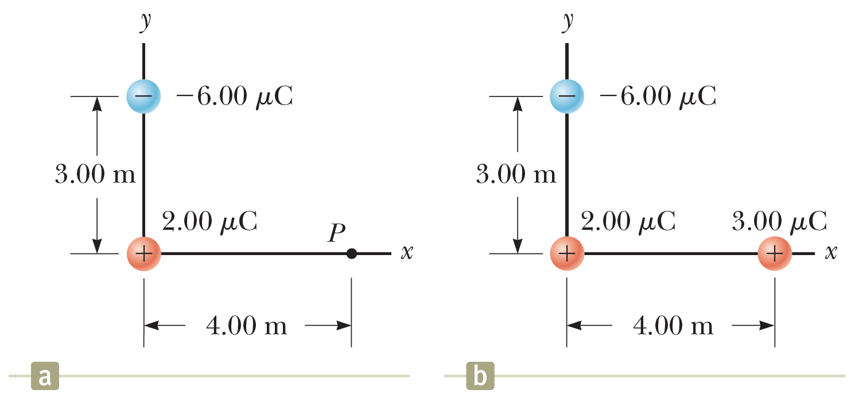
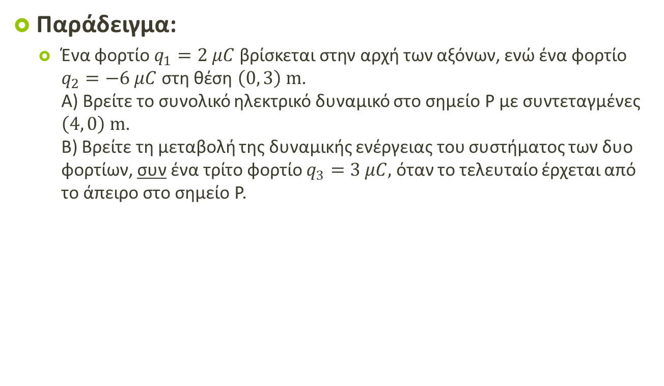
Ηλεκτρικό Δυναμικό
Παράδειγμα:
  Ένα φορτίο $q_{1}=2 μC$ βρίσκεται στην αρχή των αξόνων, ενώ ένα φορτίο $q_{2}=−6 μC$ στη θέση $\left(0, 3\right) m$.
  A) Βρείτε το συνολικό ηλεκτρικό δυναμικό στο σημείο P με συντεταγμένες $\left(4, 0\right) m$.
  B) Βρείτε τη μεταβολή της δυναμικής ενέργειας του συστήματος των δυο φορτίων, συν ένα τρίτο φορτίο $q_{3}=3 μC,$ όταν το τελευταίο έρχεται από το άπειρο στο σημείο P.

Slide 31

Ηλεκτρικό Δυναμικό
Παράδειγμα – Λύση:
  Ένα φορτίο $q_{1}=2 μC$ βρίσκεται στην αρχή των αξόνων, ενώ ένα φορτίο $q_{2}=−6 μC$ στη θέση $\left(0, 3\right) m$.
  A) Βρείτε το συνολικό ηλεκτρικό δυναμικό στο σημείο P με συντεταγμένες $\left(4, 0\right) m$.

Slide 32

Ηλεκτρικό Δυναμικό
Παράδειγμα – Λύση:
  Ένα φορτίο $q_{1}=2 μC$ βρίσκεται στην αρχή των αξόνων, ενώ ένα φορτίο $q_{2}=−6 μC$ στη θέση $\left(0, 3\right) m$.
  B) Βρείτε τη μεταβολή της δυναμικής ενέργειας του συστήματος των δυο φορτίων, συν ένα τρίτο φορτίο $q_{3}=3 μC,$ όταν το τελευταίο έρχεται από το άπειρο στο σημείο P.

Slide 33

Ηλεκτρικό Δυναμικό
Παράδειγμα – 2^{η} Λύση:
  Ένα φορτίο $q_{1}=2 μC$ βρίσκεται στην αρχή των αξόνων, ενώ ένα φορτίο $q_{2}=−6 μC$ στη θέση $\left(0, 3\right) m$.
  B) Βρείτε τη μεταβολή της δυναμικής ενέργειας του συστήματος των δυο φορτίων, συν ένα τρίτο φορτίο $q_{3}=3 μC,$ όταν το τελευταίο έρχεται από το άπειρο στο σημείο P.

Slide 34
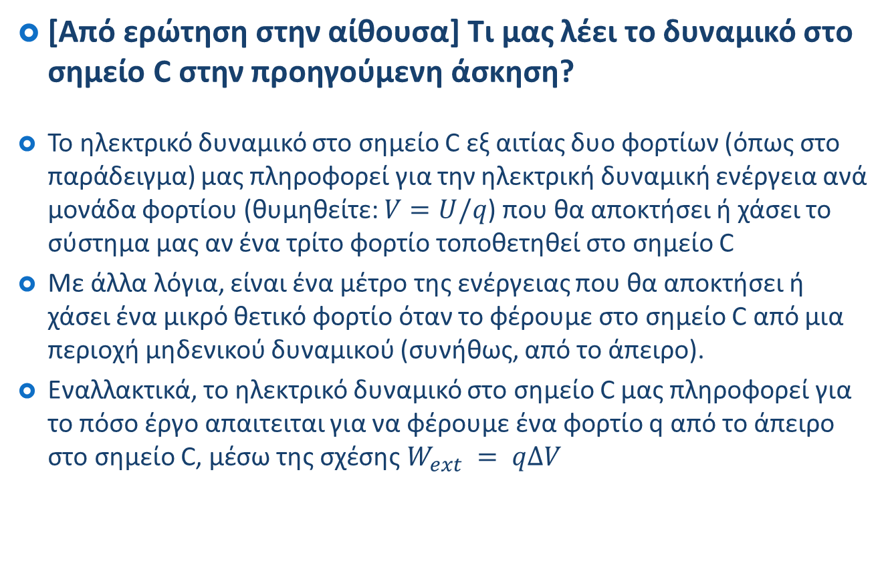
Ηλεκτρικό Δυναμικό
[Από ερώτηση στην αίθουσα] Τι μας λέει το δυναμικό στο σημείο C στην προηγούμενη άσκηση?
Το ηλεκτρικό δυναμικό στο σημείο C εξ αιτίας δυο φορτίων (όπως στο παράδειγμα) μας πληροφορεί για την ηλεκτρική δυναμική ενέργεια ανά μονάδα φορτίου (θυμηθείτε: $V=U/q$) που θα αποκτήσει ή χάσει το σύστημα μας αν ένα τρίτο φορτίο τοποθετηθεί στο σημείο C
Με άλλα λόγια, είναι ένα μέτρο της ενέργειας που θα αποκτήσει ή χάσει ένα μικρό θετικό φορτίο όταν το φέρουμε στο σημείο C από μια περιοχή μηδενικού δυναμικού (συνήθως, από το άπειρο).
Εναλλακτικά, το ηλεκτρικό δυναμικό στο σημείο C μας πληροφορεί για το πόσο έργο απαιτειται για να φέρουμε ένα φορτίο q από το άπειρο στο σημείο C, μέσω της σχέσης $W_{ext} = qΔV$

Slide 35
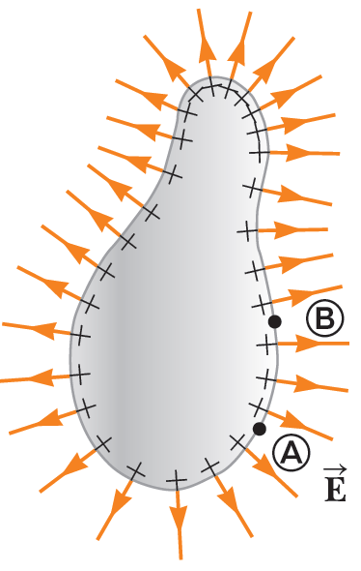
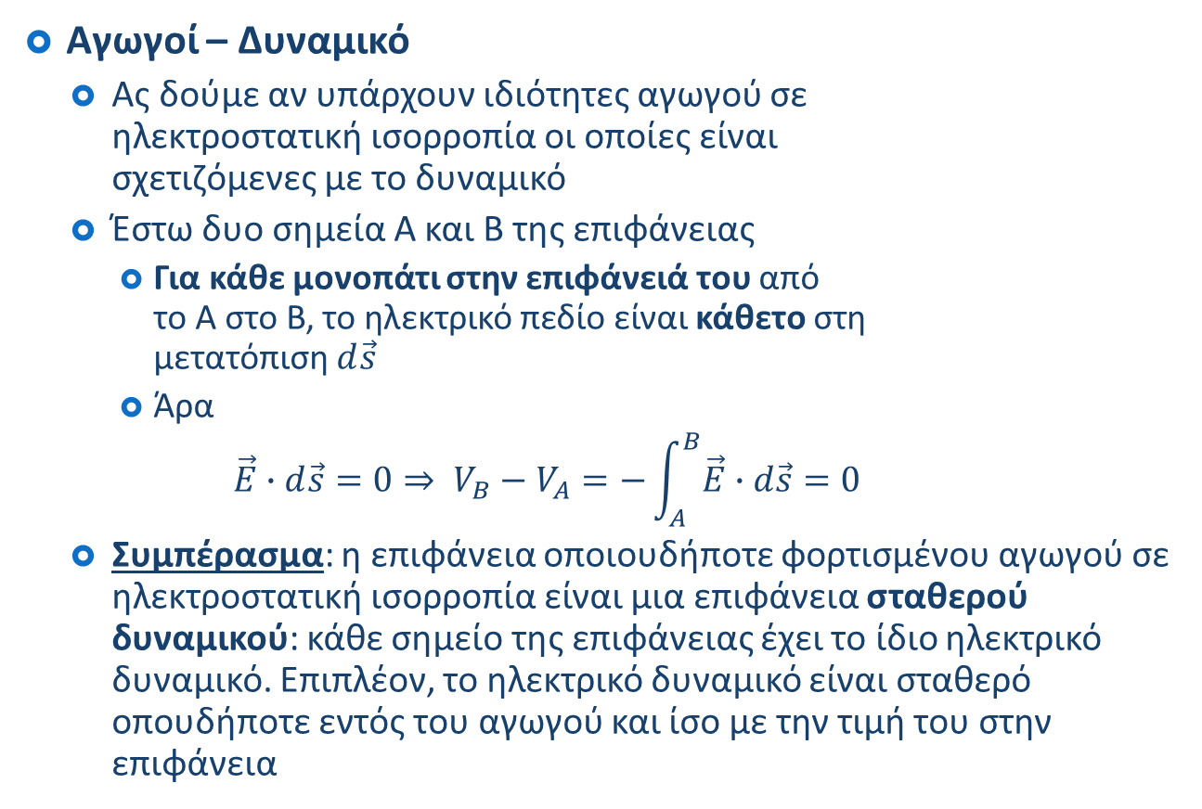
Ηλεκτρικό Δυναμικό
Αγωγοί – Δυναμικό
  Ας δούμε αν υπάρχουν ιδιότητες αγωγού σε
  ηλεκτροστατική ισορροπία οι οποίες είναι
  σχετιζόμενες με το δυναμικό
  Έστω δυο σημεία Α και Β της επιφάνειας
    Για κάθε μονοπάτι στην επιφάνειά του από
    το Α στο Β, το ηλεκτρικό πεδίο είναι κάθετο στη
    μετατόπιση $d\vec{s}$
    Άρα
    $$\vec{E}∙d\vec{s}=0⇒ V_{B}−V_{A}=−\int_{A}^{B}{\vec{E}∙d\vec{s}}=0$$
  Συμπέρασμα: η επιφάνεια οποιουδήποτε φορτισμένου αγωγού σε ηλεκτροστατική ισορροπία είναι μια επιφάνεια σταθερού δυναμικού: κάθε σημείο της επιφάνειας έχει το ίδιο ηλεκτρικό δυναμικό. Επιπλέον, το ηλεκτρικό δυναμικό είναι σταθερό οπουδήποτε εντός του αγωγού και ίσο με την τιμή του στην επιφάνεια

Slide 36
Τέλος Διάλεξης

